Slide 1
CENTRÁLNÍ NERVOVÝ SYSTÉM
(SYSTEMA NERVOSUM CENTRALE)
Hřbetní mícha
Mozek:
Prodloužená mícha
Varolův most
Mozeček
Střední mozek
Mezimozek
Koncový mozek
Vnitřní struktura
Brno 14. 4. 2021
gfycat.com

Slide 2
Medulla spinalis
řízení míšních reflexů – defekace, mikce, erekce
substantia grisea spinalis – kolem centrálního kanálu (H) s rohy (cornu anterius, posterius, lateralis)
cornu anterius – nuclei motorii – somatomotorická jádra – součást míšních nervů → příčně pruhované svaly
cornu posterius – somatosenzitivní jádra:
nucleus proprius – protopatické čití (hrubá kožní citlivost) → tractus spinothalamicus
nucleus thoracicus posterior (C8 – L3) – informace z pohybového aparátu DK a trupu (propiocepce) → mozeček → tractus spinocerebellaris anterior et posterior
zona intermedia – viscerosenzitivní – nucleus intermediomedialis – info z vnitřních orgánů → CNS – viscerální reflexy
cornu laterale – visceromotorická jádra – neurony sympatiku a parasympatiku – nucleus intermediolateralis (C8 – L3) – inervace kožních žláz, hladké a srdeční svaloviny) → přední míšní kořeny → ramus communicans albus → truncus sympathicus
interneurony – nucleus apicalis, substantia gelatinosa Rolandi – propojení etáží CNS (míšních segmentů) – aktivace a inhibice jader, centra elementárních míšních reflexů
nucleus apicaliss
substantia gelatinosa
nucleus thoracicus
nucleus proprius
nucleus intermediomedialis
nucleus intermediolateralis
nuclei motorii

Slide 3
Medulla spinalis – substantia alba medullae spinalis
systém ascendentních a descendentních i asociačních drah
komunikace mezi míchou a vyššími etážemi CNS
svazky:
funiculus anterior et lateralis (ascendentní)
tractus spinothalamicus – senzitivní, hrubá kožní citlivost
tractus spinocerebellaris anterior – propriocepce, senzitivní
tractus spinocerebellaris anterior –propriocepce, senzitivní
tractus spinoolovaris
funiculus anterior et lateralis (descendentní)
tractus corticospinalis (anterior et lateralis – somatomotorické
tractus reticulospinalis – somatomotorické
tractus rubrospinalis – somatomotorické
tractus vestibulospinalis – somatomotorické
tractus tectospinalis – somatomotorické
funiculus posterior
senzitivní – tractus spinobulbaris – jemná kožní citlivost
visceromotorická (sympatikus a parasympatikus) – fasciculus longitudinalis dorsalis, jinak roztříštěné
T. coticospinalis anterior
T. spinobulbaris
T. spinocerebellaris posterior
T. rubrospinalis
T. reticulospinalis
T. tectospinalis
T. spinocerebellaris anterior
T. corticospinalis anterior
T. spinothalamicus an. et lat., spinotectalis et spinoreticularis
T. vestibulospinalis med. et lat.

Slide 4
Truncus cerebri (encephali)
substantia grisea
jádra hlavových nervů:
nucleus origins nervi oculomotorii (III) – inervace okohybných svalů
nucleus origins nervi trochlearis (IV) – inervace okohybných svalů
nucleus origins nervi abducentis (VI) – inervace okohybných svalů
nucleus origins nervi hypoglossi (XII)– inervace svalů jazyka)
nucleus origins nervi trigemini (V) – inervace žvýkacích svalů
nucleus origins nervi facialis (VII) – inervace mimických svalů
nucleus origins nervi glossopharyngei (IX)
nucleus origins nervi vagi (X)
nucleus origins nervi accessorii (XI)
visceromotorická – parasympatická:
nucleus parasympathicus nervi oculomotorii
nucleus parasympathicus nervi facialis
nucleus parasympathicus nervi glossopharyngei
nucleus parasympathicus nervi vagi
senzitivní (dostředivá, viscerosenzitivní)
nucleus trunci solitarii – součástí nucleus gustatorius
somatosenzitivní
nucleus trunci spinalis nervi trigemini
nucleus sensorius principalis nervi trigemini
nucleus trunci mesencephalicus nervi trigemini
senzorická – nucleus vestibularis (4x), nucleus cochlearis (2x)
somatosenzitivní jádra
visceromotorická
senzorická jádra
viscerosenzitivní

Slide 5
Medulla oblongata
substantia grisea:
jádra hlavových nervů:
nucleus originis nervi hypoglossi
nucleus ambiguus
nucleus parasympathicus nervi vagi
nucleus parasympathicus nervi glossopharyngei
nucleus tractus solitarii
nucleus tractus spinalis nervi trigemini
jádra bulbární – leží v somatosenzitivní zóně → tractus bulbothalamicus →
thalamus:
nucleus gracilis – epikritické čití
nucleus cuneatus medialis et lateralis – epikritické čití, lateralis i propriocepce → tractus bulbocerebellaris
jádra napojená na mozeček: nuclei olivares – oliva v prodloužené míše – motorické okruhy
formatio reticularis – difuzně, síťovitě uspořádaná šedá hmota – velké množství jaderných skupin tvořených interneurony – činnost nižších i vyšších etáží CNS – centra některá jádra = životně důležité reflexy
řez v této části, v různých místech vnitřní struktura rozdílná
nucleus gracilis
nucleus cuneatus
nucleus posterior n. vagi
nuclei tractus solitarii
nucleus n. hypoglossi
nucleus spinalis n. trigemini
nucleus ambiguus

Slide 6
Medulla oblongata
substantia alba
ascendentní i descendentní dráhy
senzitivní dráhy:
tractus spinothalamicus – hrubá kožní citlivost, protopatické čití
tractus spinotectalis
tractus spinoreticularis
tractus bulbothalamicus – jemná kožní citlivost
tractus bulbocerebellaris – informace z pohybového aparátu HK
tractus spinocerebellaris anterior et posterior – info z pohybového aparátu DK a trupu
somatomotorické:
tractus corticospinalis – volní hybnost
tractus reticulospinalis – mimovolní hybnost
tractus rubrospinalis – mimovolní hybnost
tractus vestibulospinalis – mimovolní hybnost
tractus tectospinalis – mimovolní hybnost
tractus olivospinalis – mimovolní hybnost
visceromotorické – fasciculus longitudinalis dorsalis
řez v této části, v různých místech vnitřní struktura rozdílná
fasciculus longitudinalis post.
T. spinocerebellaris.
T. rubrospinalis.
T. reticulospinalis
T. vestibulospinalis
lemniscus spinalis.
T. tectospinalis.
T. corticospinalis

Slide 7
Pons Varoli
substantia grisea
jádra hlavových nervů:
nucleus originis nervi abducentis
nucleus originis nervi facialis
nucleus originis nervi trigemini
nucleus parasympathicus nervi facialis
nucleus tractus solitarii
nucleus sensorius principalis nervi trigemini
nuclei vestibulares
nuclei cochleares
jádra napojená na mozeček
nuclei pontis – drobná – umožňují mozečku koordinovat pohyby
substantia alba
ascendentní i descendentní dráhy
senzitivní
lemniscus medialis → jemné a hrubé kožní čití → tractus bulbothalamicus, tractus spinotha lamicus
lemniscus lateralis – dráha sluchová, z nucleus cochlearis dorsalis + další svazky
tractus spinotectalis - propriocepce
tractus spinoreticularis - propriocepce
tractus spinocerebellaris anterior – propriocepce
somatomotorické
tractus corticospinalis (jako fasciculi longitudinales – volní hybnost)
tractus reticulospinalis – mimovolní hybnost
tractus rubrospinalis – mimovolní hybnost
tractus vestibulospinalis – mimovolní hybnost
tractus tectospinalis – mimovolní hybnost
visceromotorická:
fasciculus longitudinalis dorsalis
Lemniscus medialis
přidání dalších senzitivních drah - tractus spinothalamicus (hrubá kožní citlivost, teplo, chlad, bolest, protopatické čití) a část tractus trigeminothalamicus (zahrnuje fylogeneticky starší dráhu protopatického čití a fylogeneticky mladší dráhu epikritického čití
nuclei vestibulares
t. rubrospinalis
ncl. spinalis n. trigemini
nucleus n. abducentis
nuclei tractus solitarii
nucleus nervi facialis
tractus tectospinalis
lemniscus lateralis
nuclei cochleares
lemniscus medialis
T. corticospinalis
nuclei pontis

Slide 8
Mesencephalon
jiná úprava, 3 patra:
tectum mesencephali seu lamina tecti
šedá hmota
nuclei colliculi superiores – jádro optickomotorických reflexů – na zrakový podnět motorická odpověď → zraková dráha → vlákna z tractus opticus → nuclei motorii → tractus tectospinalis
nuclei colliculi inferiores – součást sluchové dráhy, centrum akusticko-motorických reflexů (na akustický podnět motorická odpověď) – sluchovou dráhou → lemniscus lateralis → nuclei motorii → tractus tectospinalis
nuclei praetectalis – nepřesně ohraničená šedá hmota, jádro centrem pupilárního reflexu
tegmentum mesencephali – prostřední – jádra hlavových nervů a další:
nucleus originis nervi oculomotorii
nucleus originis nervi trochlearis
nucleus parasympathicus nervi oculomotorii
nucleus mesencephalicus nervi trigemini
nucleus ruber – zpracování motorických okruhů
substantia nigra – mimovolní hybnost, činnost bazálních ganglií
nucleus interpeduncularis – visceromotorická odpověď na emoční stavy
nucleus Darkševici – koordinační centrum vestibulo-okulo-motorických reflexů
nucleus interstitialis (nucleus Cajal) koordinační centrum vestibulo-okulo-motorických reflexů
nuclei colliculi inferioris
tectum
tegmentum
ncl. mesencephalicus
nucleus n. trochlearis
substantia negra
substantia negra
crus
ncl. interpeduncularis

Slide 9
Mesencephalon
crura cerebri – nejventrálněji
podélné valy bílé hmoty
motorické dráhy vycházející z kůry mozkové do nižších etáží CNS
5 polí:
tractus corticospinalis (centrálně, 6. 1)
tractus corticonucleares (mediálně a laterálně, 6. 2)
tractus cortico-ponto-cerebellares
tractus parieto-temporo-occipito-ponti-cerebellaris 6.4
Součástí tegmenta jsou svazky nervových drah: lemniscus medialis, lemniscus lateralis, tractus rubrospinalis, tractus tectospinalis a fasciculus longitudinalis medialis. Objemnou strukturou bílé hmoty je ve střední rovině tegmenta překřížení drah, které směřují do mozečku cestou pedunculus cerebellaris superior.
fasciculus longitudinalis medialis
lemniscus medialis
tractus tectospinalis
t. rubrospinalis
t. frontopontinus

Slide 10
Cerebellum
substantia grisea – na povrchu polokoulí, uvnitř nuclei cerebellares
substantia alba – větvení stromu – arbor vitae + podklad mozečkových stopek (pedunculi cerebellares)
řízení rovnováhy, regulace svalového napětí, koordinace pohybů, ovlivňuje motorické oblasti kůry mozkové
vestibulární mozeček
spinální mozeček
neocerebellum
Vestibulární mozeček
nejstarší
řízení rovnováhy
lingula, nodulus a flocculus
info o poloze a pohybech – tractus vestibulocerebellaris i rovnovážného ústrojí
eferentní dráhy zpět – formatio reticularis
Nuclei cerebellares
nucleus fastigii
nuclei globosi (2 – 3)
nucleus emboliformis
nucleus dentatus
náleží ke spinálnímu mozečku, pouze laterální část nucleus dentatus patří k neocerebellu
nucleus emboliformis
nucleus fastigii
nuclei globosi
nucleus dentatus

Slide 11
Cerebellum
Spinální mozeček
řízení koordinace pohybů a svalového napětí
část vermis cerebelli i laloků
nuclei cerebellares (až na laterální část nucleus dentatus)
informace z pohybového aparátu:
tractus spinocerebellaris anterior et posterior ze svalů dolní končetiny a trupu
tractus bulbocerebellaris ze svalů horní končetiny
tractus trigeminocerebellaris ze svalů mimických, žvýkacích a svalů pharyngu, laryngu a měkkého patra
tractus reticulocerebellaris – vede informace z formatio reticularis do mozečku
ze struktur mimovolní motoriky:
tractus olivocerebellaris
z motorických oblastí kůry mozkové
→ vyhodnocení ve spinálním mozečku → eferentní dráhy jdou zpět na tractus cerebellorubalis do nucleus ruber a formatio reticularis k motorickým jádrům hlavových nervů a předních rohů míšních/část eferentních drah cestou thalami do tractus cerebello-thalamo-corticalis
Neocerebellum
nejmladší
ovlivňuje motorické oblasti – volní hybnost, koordinace pohybů
laterální část mozečku a laterální část nucleus dentatus
tractus cortico-ponto-cerebellares
eferentní dráhy – motorická jádra thalamu jako tractus cerebellothalamicus – po přepojení do kůry mozkové
tractus cerebri

Slide 12
Diencephalon
thalamus, hypothalamus, epithalamus, metathalamus a subthalamus – struktura odlišná v jednotlivých částech
Thalamus
šedá hmota, podoba párového vejčitého útvaru uvnitř hemisféry
mnoho jader – skupiny – aferentní dráhy do kůry mozkové
neurony pro zpracování motorických okruhů
zapojení do zpracování informací souvisejících s vyšší nervovou činností
rozdělen ploténkou bílé hmoty na:
přední skupinu jader – limbický systém
zadní skupina jader – asociační a integrační jádra
paraventrikulární jádra – nespecifická jádra
intralaminární jádra – nespecifická jádra
mediální jádra – asociační jádra
laterální jádra:
dorzolaterální – asociační
ventrolaterální – specifická – přepojení lemniscus medialis, lemniscus trigeminalis a viscerosenzitivní dráhy
přední skupina
intalaminární skupina
laterální skupina
paraventrikulární skupina
mediální skupina

Slide 13
Hypothalamus
udržení homeostázy
činnost vnitřních orgánů – sympatikus a parasympatikus
hypothalamo-hypofyzárního systému – nervové a hormonální řízení
napojení na limbický systém – emoční a pudové chování
jádra (rozděleno fornixem):
laterální jaderná skupina
mediální jaderná skupina
přední jaderná skupina – nadřazená parasympatiku – anabolické fce
střední jaderná skupina – řídí sympatikus – katabolické fce
zadní jaderná skupina – limbický systém – corpora mamillaria
funkčně odlišná: nucleus supraopticus a nucleus paraventricularis (přední skupina), nuclei tuberales et infundibulares (prostřední sk.) – neurosekrece – činnost hypofýzy
nucleus paraventricularis
nucleus supraopticus

Slide 14
Epithalamus
pod trigonum habenulare stejnojmenná jádra
informace z limbického systému
tractus habenulo-interpeduncularis → nucleus interpeduncularis → formatio reticularis → nuclei parasympathici hl. nervů → nucleus intermediolateralis → visceromotorická odpověď na emoční stavy → zčervenání, zrychlení střevní peristaltiky
Metathalamus
hrbolky podmínění stejnojmennými jádry – nucleus corporis geniculati medialis, nucleus corporis geniculati lateralis
sluchová a zraková dráha
specifická senzorická jádra
Subthalamus
šedá hmota mezimozku
čočkovitý nucleus subthalamicus (Luysii) – bazální ganglia a zpracovává motorické okruhy
proužek zona incerta – asi podobná funkce
trigonum habenulare
nuclei habenulares
komisury
šišinka
zona incerta
nucleus subthalamicus

Slide 15
Telencephalon
spojení komisurálními dráhami
nejvyšší oddíl CNS, nejsložitější struktura
substantia grisea:
jádra – bazální ganglia
povrch hemisfér – cortex cerebri = kůra mozková – dělit na Brodmanovy oblasti/krajiny – odpovídají funkčním oblastem kůry mozkové
substantia alba:
prostor mezi kůrou mozkovou, bazálními ganglii a útvary mezimozku
spleť projekčních, asociačních a komisurálních drah – makroskopické útvary:
capsula interna
capsula externa
capsula extrema
commissura anterior
corpus callosum
commissura fornicis
substantia grisea
bazální ganglia
substantia alba
capsula extrema
corpus callosum
capsula externa
commissura fornicis
commissura anterior

Slide 16
Telencephalon
substantia grisea:
bazální ganglia:
uvnitř hemisfér, podkorová
putamen
tmavší
laterální část
nucleus lentiformis
globus pallidus
mediální
světlejší
nucleus caudatus
tvar C
na laterální straně thalamu
stria terminalis
claustrum
mezi strukturami bílé hmoty mozkové
capsula externa odděluje claustrum a putamen
capsula extrema odděluje claustrum od lobus insulae
nucleus caudatus
claustrum
nucleus amygdalae
amygdalární komplex, corpus amygdaloideum
spánkový lalok
limbický systém
globus pallidus
putamen
zpracování motorických orkuhů
amygdalární komplex součást limbického systému

Slide 17
Telencephalon
substantia grisea:
cortex cerebri:
převážná část mozkových hemisfér
paleocortex (fialově)
bulbus olfactorius
trigonum olfactorium
striae olfactoriae
tractus olfactorius
neokortex (žlutě)
mladší
složitější
6 vrstev neuronů
90 % kůry mozkové
allocortex
starší
jednodušší
3 vrstvy neuronů
archicortex (zeleně)
limbický systém
Brodmannovy cytoarchitektonické mapy
11 oblastí (regiones)
52 polí (areae)
senzitivní a senzorické korové oblasti:
všeobecné citlivosti
zraková
sluchová
vestibulární
čichová
chuťová
motorické oblasti
zejména ve frontálním laloku
asociační oblasti
vztah k intelektu a osobnosti
struktury limbického systému

Slide 18
Primární motorická oblast (1.1)
gyrus praecentralis
přední část lobulus paracentralis
Brodmann area 4
motorická aktivita – přímé motorické dráhy tractus corticospinalis, tractus corticonuclearis, i nepřímé motorické okruhy
přesné uspořádání
Primární sluchová oblast (3.3)
gyri temporales transversi (Heschlovy závity)
Brodmann area 41 a 42
příjem, zpracování a vyhodnocení akustické informace
z nucleus corporis geniculati medialis – capsula interna – radiatio acustica
Primární zraková oblast (3.1)
kolem sulcus calcarinus
Brodmann area 17
příjem, zpracování, vyhodnocení zrakové informace
nucleus corporis geniculati lateralis – capsula interna – radiatio optica
Primární senzitivní oblast (2.1)
somestetická všeobecná senzitivita
gyrus postcentralis
část lobulus paracentralis
Brodmann area 1, 2, 3
přijímá, zpracovává a vyhodnocuje senzitivní informace
info z thalamu – tractus thalamocorticalis cestou lemniscus medialis
přesné somatotopické uspořádání

Slide 19
Čichová oblast kůry mozkové (3.6)
paleocortex
Brodmann area 51
příjem, zpracování, vyhodnocení čichové informace
Chuťová oblast kůry mozkové (3.5)
chuťové korové pole
gyrus postcentralis, těsně nad sulcus lateralis
Brodmann area 43
příjem, zpracování, vyhodnocení chuťové informace
z thalamu – tractus thalamocorticalis přes formatio reticularis z nucleus gustatorius
Vestibulární oblast kůry mozkové
lobulus parietalis inferior
příjem, zpracování, vyhodnocení z vestibulárního aparátu – nezbytné pro pohybovou aktivitu a orientaci v prostoru
Asociační oblasti kůry mozkové (6)
vyšší nervová činnost, abstraktní myšlení
návaznost na primární senzitivní oblasti
samostatně, propojení senzitivních a motorických korových polí – nejvyšší funkce lidského mozku (sociální chování, duševní činnosti)
prefrontální korová oblast čelního laloku (Brodmann 9, 10, 11 a 12), Brocovo motorické a Wernicheovo senzorické centrum řeči

Slide 20
Limbická oblast kůry mozkové
facies medialis cerebri – limbus kolem corpus callosum a diencephalon
area subcallosa, gyrus cinguli, gyrus parahippocampalis, hippokampální formace
slouží limbickému systému
Limbický systém
limbická korová oblast – napojení skrze Papezův okruh na struktury CNS (hypothalamus, thalamus, prefrontální kůra mozková)
pudové emoční chování nezbytné pro přežití – vyhledávání potravy, partnera, sexuální chování, péče o mláďata, obrana při ohrožení
centrum paměti – potřebné pro přežití – uchování informací spojené s emočními stavy
podněty soustředěny do nucleus amygdalae – alarmující vzruch při prahové hodnotě – limbická korová oblast
příjem, analýza a vyhodnocení informací
odpovědí LS ovlivnění: vegetativních nervů, hormonální aktivita, volní i mimovolní hybnost
gyrus cinguli
area subcallosa
hippokampální formace
gyrus parahippocampalis

Slide 21
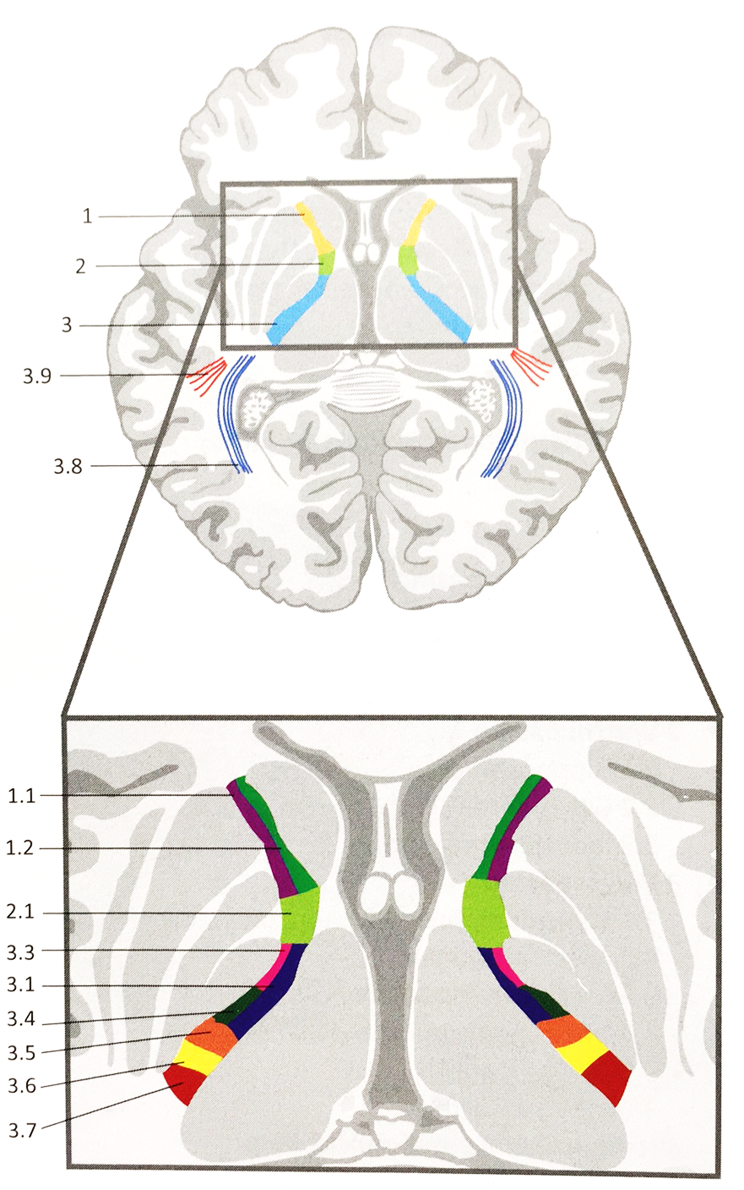
Telencephalon
substantia alba
corpus callosum – největší mozková komisura mezi mozkovými polokoulemi
asi 200 milionů vláken komisurálních neuronů – propojují stejné oblasti kůry mozkové pravé i levé hemisféry
na řezu – kompaktní útvar bílé barvy – rostrum corporis callosi, genu corposir callosi, truncus corporis callosi, splenium corporis callosti
capsula interna telencephali
vějířovitě uspořádané projekční dráhy kůry mozkové
na řezu tvar V – crus anterius, genu a crus posterius
tractus frontopontocerebellaris
tractus corticonuclearis
tractus corticospinalis
tractus thalamocorticalis
tractus parieto-, temporo-, occipito-pontocerebellares
tractus thalamocorticalis
sluchové a zrakové dráhy
corpus callosum
genu
rostrum
truncus
splenium
genu
crus anterius
crus posterius
svazky drah

Slide 22
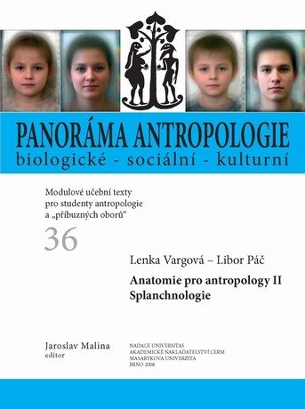
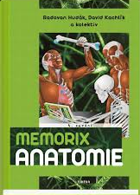
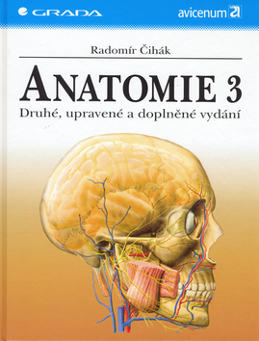
Čihák, R., Druga, R., & Grim, M. (2004). Anatomie (2., upr. a dopl. vyd.). Praha: Grada.
Hudák, R. (2017). Memorix anatomie (4. vydání.). Praha: Triton.
Vargová, L., & Malina, J. (2008). Panoráma antropologie biologické - sociální - kulturní: Modulové učební texty pro studenty antropologie a "příbuzných oborů". Brno: Nadace Universitas : Akademické nakladatelství CERM.

